Slide 1
Вводная презентация «Почему посуда бывает разная»
Выполнена авторами проекта
Егоровой Н.А.
Ильиной И.Г.

Slide 2
Как можно назвать все эти предметы одним словом?

Slide 3
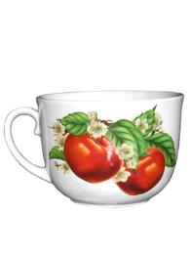
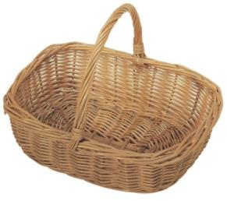
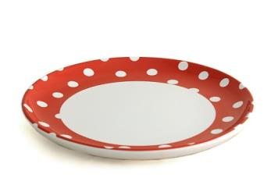
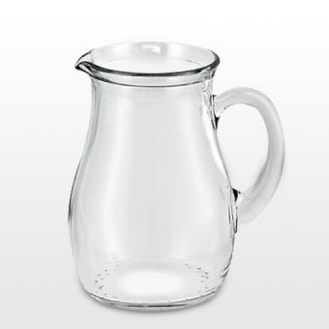
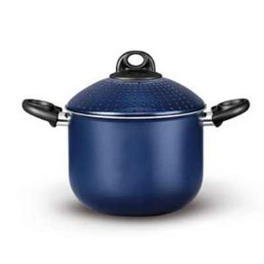
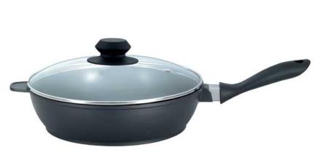
Какая картинка лишняя ?

Slide 4
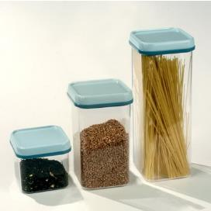
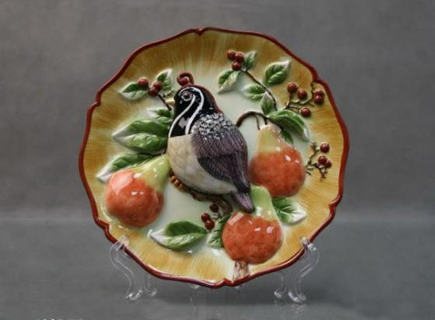
Для чего нужна посуда ?

Slide 5
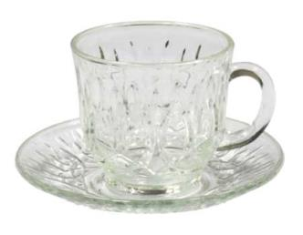
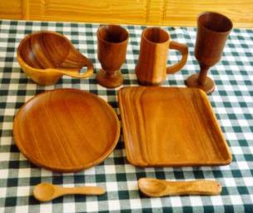
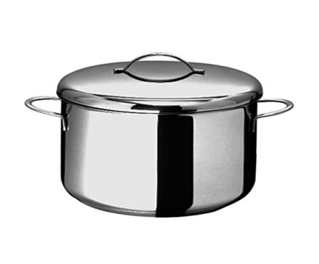
Из чего делают посуду ?

Slide 6
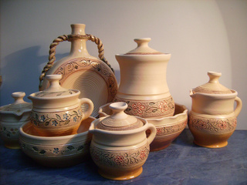
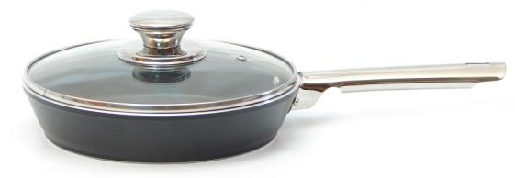
Какая посуда появилась самая первая?

Slide 7
Почему посуда бывает разная
Какая посуда появилась первая?
Из чего делают посуду?
Для каких целей используют посуду?
Выберите вопрос для себя.

Slide 8
Источники:
http://www.torakid.com/statyi/a-vy-znayete-chto/kak-pravilno-okunat-posudu-v-mikvu/ деревянная
http://daskeltrade.ru/catalog/zharoprochnaya_posuda_simax_(rossiya) стеклянная
http://www.robertopiecollection.com/Application/images/wicker-baskets/garden-vegetable-basket-lg.jpg корзинка
http://alimport.com.br/images/marcas/produtos/visualizar/jarra-0,25-litros-BG229020.jpg кувшин
http://lafarg-market.ru/d/258701/d/IMA0148I-DA1665AL.jpg тарелка
http://steklashka.com.ua/images/23241_kryjka_chashka.jpg чашка
http://kulinarijaprosto.ru/wp-content/uploads/2011/10/17.08.-sinior-pomidor3.jpg алюминиевая
http://dzhankoy.cri.slando.ua/obyavlenie/nabor-posudy-peterhof-ph-15264-nabor-posudy-peterhof-ph-15264-ID53XgH.html набор кастрюль
http://ladyspecial.ru/dom-i-xobbi/uyut-v-dome/interer/posuda-dlya-dekora-doma декоративная
http://orion05.ru/items/18#prettyPhoto[fotogal]/0/ металлическая
http://alekor.by/pics/catalog/product/img/16635_img.jpg
посуда для хранения
http://promisly.ru/nhp/khokhlomskaya-rospis-semenov деревянная утка
http://www.posuda66.ru/index.php?cat=1391 сковорода
http://vakyla.prom.ua/p2028365-posuda-glinyanaya.html глиняная

